Slide 1
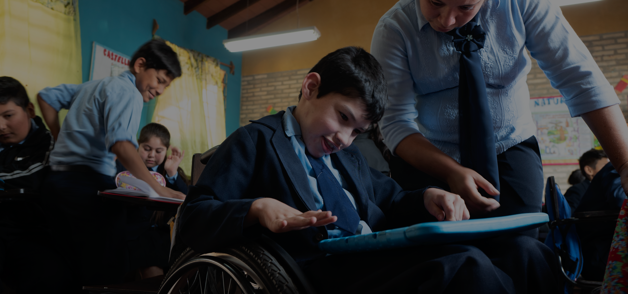
Pour que les enfants du monde entier puissent obtenir la technologie d'assistance dont ils ont besoin

